Slide 1

第5章 回溯法
5.1 回溯法概述
5.2 求解0/1背包问题
5.3 求解装载问题
5.4 求解子集和问题
5.5 求解n皇后问题

Slide 2
5.1 回溯法概述
回溯法是一个类似穷举的搜索尝试过程，在搜索尝试过程中寻找问题的解，当发现已不满足求解条件时，就“回溯”（即回退），尝试别的路径。

Slide 3
5.1.1 问题的解空间
一个复杂问题的解决方案是由若干个小的决策步骤组成的决策序列，解决问题的所有可能的决策序列构成该问题的解空间。
解空间中满足约束条件的决策序列称为可行解。
求解任何问题都有一个目标，在约束条件下使目标达到最优的可行解称为该问题的最优解。

Slide 4
问题的解由一个不等长或等长的解向量X={x₁，x₂，…，x_{n}}组成，其中分量x_{i}表示第i步的选择。
所有满足约束条件的解向量组构成了问题的解空间。
问题的解空间一般用树形式来组织，也称为解空间树或状态空间树，树中的每一个结点确定所求解问题的一个问题状态。
树的根结点位于第1层，表示搜索的初始状态，第2层的结点表示对解向量的第一个分量做出选择后到达的状态，以此类推。

Slide 5
例如，求集合{a，b，c}的幂集的解空间树：
A
元素a的选择
和不选择
0
1
B
C
元素b的选择
和不选择
1
0
0
D
E
F
G
1
0
1
0
1
0
1
0
元素c的选择
和不选择
H
I
J
K
L
M
N
O
{a,b,c}
{a,b}
{a, c}
{a}
{b,c}
{b}
{c}
{ }
求解过程分为3步，分别对a、b、c元素做决策，每个叶子结点构成一个解（很多情况并非如此）。

Slide 6
四皇后问题的解空间树，图中每个状态由当前放置的皇后的行列号构成。其中标有☒号的结点无法继续扩展。
(*,*,*,*)
(1,*,*,*)
(2,*,*,*)
(3,*,*,*)
(4,*,*,*)
(1,3,*,*)
(1,4,*,*)
(2,4,*,*)
(3,1,*,*)
(4,1,*,*)
(4,2,*,*)
☒
☒
(1,4,2,*)
(2,4,1,*)
(3,1,4,*)
(4,1,3,*)
☒
☒
(2,4,1,3)
(3,1,4,2)

Slide 7
解空间树通常有两种类型：
子集树：当所给的问题是从n个元素的集合S中找出满足某种性质的子集时，相应的解空间树称为子集树。
A
1
0
B
C
1
0
0
D
E
F
G
1
0
1
0
1
0
1
0
H
I
J
K
L
M
N
O
{1,-2,3}
{1,-2}
{1,3}
{1}
{-2,3}
{-2}
{3}
{ }
求数组a[]={1,-2,3}的元素和最大的子集，对应结点j。

Slide 8
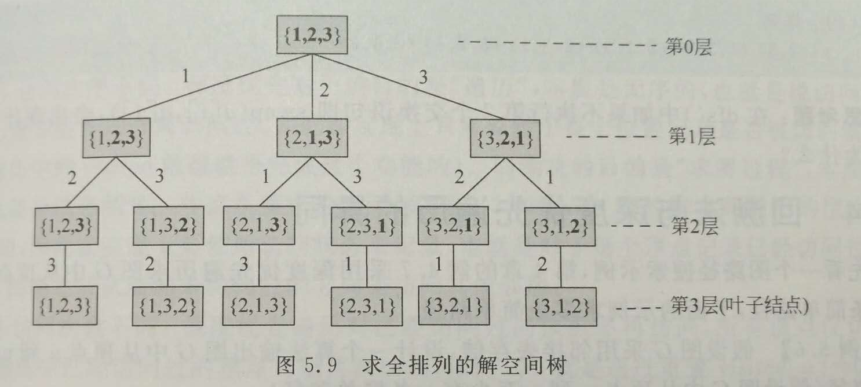
排列树：当所给的问题是确定n个元素满足某种性质的排列时，相应的解空间树称为排列树。

Slide 9
注意：问题的解空间树是虚拟的，并不需要在算法运行时构造一棵真正的树结构，然后再在该解空间树中搜索问题的解，而是只存储从根结点到当前结点的路径。
实际上，有些问题的解空间因过于复杂或状态过多难以画出来。

Slide 10

5.1.2 什么是回溯法
按照深度优先搜索，从根结点出发搜索解空间树。
首先根结点成为活结点（活结点是指自身已生成但其孩子结点没有全部生成的结点），同时也成为当前的扩展结点（扩展结点是指正在产生孩子结点的结点）。

Slide 11
在当前的扩展结点处，搜索向纵深方向移至一个新结点。这个新结点就成为新的活结点，并成为当前扩展结点。
如果在当前的扩展结点处不能再向纵深方向移动，则当前扩展结点就成为死结点（死结点是指由根结点到该结点构成的部分解不满足约束条件，或者其子结点已经搜索完毕）。
此时应往回移动（回溯）至最近的一个活结点处，并使这个活结点成为当前的扩展结点。
回溯法以这种方式递归地在解空间中搜索，直至找到所要求的解或解空间中已无活结点为止。

Slide 12
当从状态s_{i}搜索到s_{i+1}后，如果s_{i+1}变为死结点，则从s_{i+1}回退到s_{i}，再从s_{i}找其他可能的路径，所以回溯法体现出走不通就退回再走的思路。
s₁
…
s_{i}
s_{i+1}
×
回溯
再找其他路径
若用回溯法求问题的所有解时，需要回溯到根结点，且根结点的所有可行的子树都要已被搜索完才结束。而若使用回溯法求任一个解时，只要搜索到问题的一个解就可以结束。

Slide 13
回溯法搜索解空间时，采用两种策略避免无效搜索，提高搜索效率:
用约束函数在扩展结点处剪除不满足约束的子树；
用限界函数剪去得不到问题解或最优解的子树。
这两类函数统称为剪枝函数。

Slide 14
用回溯法解题的一般步骤：
针对所给问题，确定问题的解空间树，问题的解空间树应至少包含问题的一个（最优）解。
确定结点的扩展搜索规则。
以深度优先方式搜索解空间树，并在搜索过程中可以采用剪枝函数来避免无效搜索。

Slide 15
5.1.3 回溯法的算法框架
1. 非递归回溯框架
int x[n]; //x存放解向量，全局变量
void backtrack(int n) //非递归框架
{ int i=1; //根结点层次为1
while (i>=1) //尚未回溯到头
{ if(ExistSubNode(t)) //当前结点存在子结点
{ for (j=下界;j<=上界;j++) //对于子集树，j=0到1循环
{ x[i]取一个可能的值;
if (constraint(i) && bound(i))
//x[i]满足约束条件且界限函数
{ if (x是一个可行解)
输出x;
else i++; //进入下一层次
}
}
}
else i--; //回溯：不存在子结点，返回上一层
}
}

Slide 16
2. 递归的算法框架
（1）解空间为子集树
int x[n]; //x存放解向量，全局变量
void backtrack(int i) //求解子集树的递归框架
{ if(i>n) //搜索到叶子结点,输出一个可行解
输出结果;
else
{ for (j=下界;j<=上界;j++) //用j枚举i所有可能的路径
{ x[i]=j; //产生一个可能的解分量
… //其他操作
if (constraint(i) && bound(i))
backtrack(i+1); //满足约束条件和限界函数,继续下一层
}
}
}

Slide 17
【例5.3】有一个含n个整数的数组a，所有元素均不相同，设计一个算法求其所有子集（幂集）。
例如，a[]={1，2，3}，所有子集是：{}，{3}，{2}，{2，3}，{1}，{1，3}，{1，2}，{1，2，3}（输出顺序无关）。

Slide 18
解：显然本问题的解空间为子集树，每个元素只有两种扩展，要么选择，要么不选择。
采用深度优先搜索思路。解向量为x[]，x[i]=0表示不选择a[i]，x[i]=1表示选择a[i]。
用i扫描数组a，也就是说问题的初始状态是（i=0，x的元素均为0），目标状态是（i=n，x为一个解）。从状态（i，x）可以扩展出两个状态：
不选择a[i]元素 ⇨ 下一个状态为（i+1，x[i]=0）。
选择a[i]元素 ⇨ 下一个状态为（i+1，x[i]=1）。

Slide 19
void dfs(int a[],int n,int i,int x[])
//回溯算法求解向量x
{ if (i>=n)
dispasolution(a,n,x);
else
{ x[i]=0; dfs(a,n,i+1,x); //不选择a[i]
x[i]=1; dfs(a,n,i+1,x); //选择a[i]
}
}//参考Exam5-3-1.cpp， Exam5-3-2.cpp

Slide 20
（2）解空间为排列树
int x[n]; //x存放解向量，并初始化
void backtrack(int i) //求解排列树的递归框架
{ if(i>n) //搜索到叶子结点,输出一个可行解
输出结果;
else
{ for (j=i;j<=n;j++) //用j枚举i所有可能的路径
{ … //第i层的结点选择x[j]的操作
swap(x[i],x[j]); //为保证排列中每个元素不同,通过交换来实现
if (constraint(i) && bound(i))
backtrack(i+1); //满足约束条件和限界函数，进入下一层
swap(x[i],x[j]); //恢复状态
… //第i层的结点选择x[j]的恢复操作
}
}
}

Slide 21
【例5.5】有一个含n个整数的数组a，所有元素均不相同，求其所有元素的全排列。
例如，a[]={1，2，3}，得到结果是（1，2，3）、（1，3，2）、（2，3，1）、（2，1，3）、（3，1，2）、（3，2，1）。

Slide 22
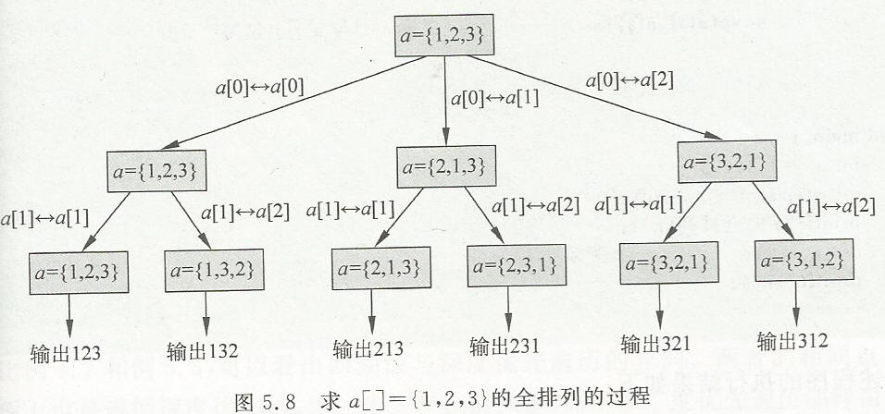

Slide 23
void dfs(int a[],int n,int i) //求a[0..n-1]的全排列
{ if (i>=n) //递归出口
dispasolution(a,n);
else
{ for (int j=i;j<n;j++)
{ swap(a[i],a[j]); //交换a[i]与a[j]
dfs(a,n,i+1);
swap(a[i],a[j]); //交换a[i]与a[j]：恢复
}
}
}//参考Exam5-5.cpp

Slide 24
5.1.4 回溯法与深度优先遍历的异同
两者的相同点：
回溯法在实现上也是遵循深度优先的，即一步一步往前探索，而不像广度优先遍历那样，由近及远一片一片地搜索。

Slide 25
两者的不同点：
（1）访问次序不同：深度优先遍历目的是“遍历”，本质是无序的。而回溯法目的是“求解过程”，本质是有序的。
（2）访问次数的不同：深度优先遍历对已经访问过的顶点不再访问，所有顶点仅访问一次。而回溯法中已经访问过的顶点可能再次访问。
（3）剪枝的不同：深度优先遍历不含剪枝，而很多回溯算法采用剪枝条件剪除不必要的分枝以提高效能。

Slide 26
5.1.5 回溯法算法的时间分析
通常以回溯算法的解空间树中的结点数作为算法的时间分析依据，假设解空间树共有n层。
第1层有m₀个满足约束条件的结点，每个结点有m₁个满足约束条件的结点；
第2层有m₀m₁个满足约束条件的结点，同理，第3层有m₀m₁m₂个满足约束条件的结点。
第n层有m₀m₁…m_{n-1}个满足约束条件的结点，则采用回溯法求所有解的算法的执行时间为 T(n)=m₀+m₀m₁+m₀m₁m₂+…+m₀m₁m₂…m_{n-1}。
通常情况下，回溯法的效率会高于蛮力法。
解空间树为子集树时，算法的时间复杂度为O（2^{n}）
为排列树时，算法的时间复杂度为O（n!）

Slide 27
5.2 求解0/1背包问题
【问题描述】有n个重量分别为{w₁，w₂，…，w_{n}}的物品，它们的价值分别为{v₁，v₂，…，v_{n}}，给定一个容量为W的背包。
设计从中选取一部分物品放入该背包的方案，每个物品要么选中要么不选中，要求选中的物品不仅能够放到背包中，而且重量和恰好为W，具有最大的价值。

Slide 28
【问题求解】第4章采用蛮力法求解，这里采用回溯法求解。
用x[1..n]数组存放最优解，x[i]=1表示第i个物品放入背包中，x[i]=0表示第i个物品不放入背包中。
这是一个求最优解问题。

Slide 29
对第i层上的某个结点，对应的状态为dfs(i，tw，tv，op)，tw表示装入背包中的物品总重量，tv表示背包中物品总价值，op记录一个解向量。该状态的两种扩展如下：
（1）选择第i个物品放入背包：op[i]=1，tw=tw+w[i]，tv=tv+v[i]，转向下一个状态dfs(i+1，tw，tv，op)。该决策对应左分枝。
（2）不选择第i个物品放入背包：op[i]=0，tw不变，tv不变，转向下一个状态dfs(i+1，tw，tv，op)。该决策对应右分枝。
叶子结点表示已经对n个物品做了决策，对应一个解。对所有叶子结点进行比较求出满足tw≤W的最大tw，用maxv表示，最优解op存放到x中。

Slide 30
0/1背包问题（W=6）：
物品编号 | 重量 | 价值
1 | 5 | 4
2 | 3 | 4
3 | 2 | 3
4 | 1 | 1

Slide 31
(总重量tw,总价值tv)
0,0
根结点：i=1
x1：选或不选物品1
1
0
5,4
0,0
i=2
1
0
1
0
x2：选或不选物品2
8,8
5,4
3,4
0,0
i=3
1
0
1
0
1
0
1
0
x3：选或不选物品3
10,11
8,8
7,7
5,4
5,7
3,4
2,3
0,0
i=4
1
0
1
0
1
0
1
0
1
0
1
0
1
0
1
x4：选或不选物品4
0
11,12
10,11
9,9
8,8
8,8
7,7
6,5
5,4
6,8
5,7
4,5
3,4
3,4
2,3
1,1
0,0
i=5
最优解
解空间树

Slide 32
//问题表示
int n=4; //4种物品
int W=6; //限制重量为6
int w[]={0,5,3,2,1}; //存放4个物品重量,不用下标0元素
int v[]={0,4,4,3,1}; //存放4个物品价值,不用下标0元素
//求解结果表示
int x[MAXN]; //存放最终解
int maxv; //存放最优解的总价值

Slide 33
采用解空间为子集树递归的算法框架
void dfs(int i,int tw,int tv,int op[]) //求解0/1背包问题
{ if (i>n) //找到一个叶子结点
{ if (tw==W && tv>maxv) //找到一个满足条件的更优解,保存
{ maxv=tv;
for (int j=1;j<=n;j++)
x[j]=op[j];
}
}
else //尚未找完所有物品
{ op[i]=1; //选取第i个物品
dfs(i+1,tw+w[i],tv+v[i],op);
op[i]=0; //不选取第i个物品,回溯
dfs(i+1,tw,tv,op);
}
}//参考knap.cpp

Slide 34
改进：左剪枝
第i层的有些结点，tw+a[i]已超过W，再选择a[i]是不合适的。如第2层的（5，4）结点，tw=5，a[2]=3，而tw+a[2]>W，选择物品2进行扩展就不必要，可增加一个限界条件进行剪枝，如若选择物品i会导致超重即tw+w[i]>W，就不再扩展，仅扩展tw+w[i]≤W的左孩子结点。
5,4
i=2
1
tw>W
8,8
×
左剪枝条件：tw+w[i]<=W
1
0
10,11
8,8
1
0
1
0
11,12
10,11
9,9
8,8

Slide 35
(总重量tw,总价值tv)
0,0
根结点：i=1
x1：选或不选品1
1
0
5,4
0,0
i=2
1
0
1
0
x2：选或不选品2
×
5,4
3,4
0,0
i=3
x3：选或不选品3
1
0
1
0
1
0
×
5,4
5,7
3,4
2,3
0,0
i=4
1
0
1
0
1
0
1
0
1
0
x4：选或不选品4
6,5
5,4
6,8
5,7
4,5
3,4
3,4
2,3
1,1
0,0
i=5
最优解

Slide 36
void dfs(int i,int tw,int tv,int op[]) //求解0/1背包问题
{ if (i>n) //找到一个叶子结点
{ if (tw==W && tv>maxv) //找到一个满足条件的更优解,保存
{ maxv=tv;
maxw=tw;
for (int j=1;j<=n;j++)
x[j]=op[j];
}
}
else //尚未找完所有物品
{ if (tw+w[i]<=W) //左孩子结点剪枝
{ op[i]=1; //选取第i个物品
dfs(i+1,tw+w[i],tv+v[i],op);
}
op[i]=0; //不选取第i个物品,回溯
dfs(i+1,tw,tv,op);
}
}//参考knap1.cpp

Slide 37
改进：右剪枝
用rw表示考虑第i个物品时剩余物品的重量。
当不选择物品i时，若tw+rw≤W（注意rw中包含w[i]）时，且该结点的右分枝也不会选择物品i,则该结点的右分枝的tw值必定不会达到W，因此不必再考虑扩展这样的结点，即对于右分枝仅仅扩展tw+rw>W的结点。

Slide 38
(总重量tw,总价值tv)
0,0
根结点：i=1
x1：选或不选品1
1
0
5,4
0,0
i=2
1
0
1
0
x2：选或不选品2
×
5,4
3,4
×
i=3
x3：选或不选品3
1
0
1
0
×
5,4
5,7
×
i=4
1
0
1
0
x4：选或不选品4
6,5
5,4
6,8
×
i=5
最优解

Slide 39
void dfs(int i,int tw,int tv,int rw,int op[]) //求解0/1背包问题
{ //初始调用时rw为所有物品重量和
int j;
if (i>n) //找到一个叶子结点
{ if (tw==W && tv>maxv) //找到一个满足条件的更优解,保存
{ maxv=tv;
for (j=1;j<=n;j++) //复制最优解
x[j]=op[j];
}
}
else //尚未找完所有物品
{ if (tw+w[i]<=W) //左孩子结点剪枝
{ op[i]=1; //选取第i个物品
dfs(i+1,tw+w[i],tv+v[i],rw-w[i],op);
}
op[i]=0; //不选取第i个物品,回溯
if (tw+rw>W) //右孩子结点剪枝
dfs(i+1,tw,tv,rw-w[i],op);
}
}//参考knap2.cpp

Slide 40
【算法分析】该算法不考虑剪枝时解空间树中有2^{n+1}-1个结点，对应的算法时间复杂度为O(2^{n})。

Slide 41
5.3 求解装载问题
5.3.1 求解简单装载问题
【问题描述】有n个集装箱要装上一艘载重量为W的轮船，其中集装箱i（1≤i≤n）的重量为w_{i}。不考虑集装箱的体积限制，现要这些集装箱中选出若干装上轮船，使它们的重量之和等于W，当总重量相同时要求选取的集装箱个数尽可能少。
例如，n=5，W=10，w={5，2，6，4，3}时，其最佳装载方案是（0，0，1，1，0），即装载第3、4个集装箱。

Slide 42
【问题求解】采用带剪枝的回溯法求解。问题的表示如下：
int w[]={0，5，2，6，4，3}; //各集装箱重量，不用下标0的元素
int n=5，W=10;
求解的结果表示如下：
int maxw; //存放最优解的总重量
int x[MAXN]; //存放最优解向量
int minnum=999999; //存放最优解的集装箱个数,初值为最大值
将上述数据设计为全局变量。求解算法如下：
void dfs(int num，int tw，int rw，int op[]，int i)
其中num表示选择的集装箱个数，tw表示选择的集装箱重量和，rw表示剩余集装箱的重量和，op表示一个解，即一个选择方案，i表示考虑的集装箱i。

Slide 43
void dfs(int num,int tw,int rw,int op[],int i) //考虑第i个集装箱
{ if (i>n) //找到一个叶子结点
{ if (tw==W && num<minnum)
{ maxw=tw; //找到一个满足条件的更优解,保存它
minnum=num;
for (int j=1;j<=n;j++)
x[j]=op[j]; //复制最优解
}
}
else //尚未找完所有集装箱
{ op[i]=1; //选取第i个集装箱
if (tw+w[i]<=W) //左孩子结点剪枝：装载满足条件的集装箱
dfs(num+1,tw+w[i],rw-w[i],op,i+1);
op[i]=0; //不选取第i个集装箱,回溯
if (tw+rw>W) //右孩子结点剪枝
dfs(num,tw,rw-w[i],op,i+1);
}
}//参考Loading.cpp

Slide 44
int w[]={0，5，2，6，4，3}; //各集装箱重量，不用下标0的元素
int n=5，W=10;
最优方案
选取第3个集装箱
选取第4个集装箱
总重量=10

Slide 45
5.4 求解子集和问题
5.4.1 求子集和问题的解
【问题描述】给定n个不同的正整数集合w=（w₁，w₂，…，w_{n}）和一个正数W，要求找出w的子集s，使该子集中所有元素的和为W。
例如，当n=4时，w=（11，13，24，7），W=31，则满足要求的子集为（11，13，7）和（24，7）。

Slide 46
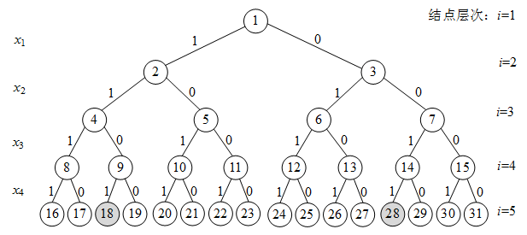
【问题求解】当n=4时的解空间树如下：
从i层到i+1层（1≤i≤n）的每一条边标有x_{i}的值，x_{i}或者为1或者为0，x_{i}为1时表示取w_{i}整数，x_{i}为0时表示不取w_{i}整数，从根结点到叶子结点的所有路径定义了解空间。

Slide 47
用tw表示选取的整数和，rw表示余下的整数和，设置相关的剪枝函数如下：
约束函数：通过检查当前整数w[i]加入后子集和是否超过W，若是则不能选择该路径。这用于左孩子结点的剪枝。
限界函数：如果一个结点满足tw+rw<W，也就是说即便选择剩余所有整数，也不可能找到一个解。这用于右孩子结点的剪枝。

Slide 48
void dfs(int tw,int rw,int x[],int i) //求解子集和
{ //tw为考虑第i个整数时选取的整数和，rw为剩下的整数和
if (i>n) //找到一个叶子结点
{ if (tw==W) //输出一个满足条件的解
dispasolution(x);
}
else //尚未找完所有整数
{ if (tw+w[i]<=W) //左孩子结点剪枝：选取满足条件的整数w[i]
{ x[i]=1; //选取第i个整数
dfs(tw+w[i],rw-w[i],x,i+1);
}
if (tw+rw>W) //右孩子结点剪枝：剪除不可能存在解的结点
{ x[i]=0; //不选取第i个整数,回溯
dfs(tw,rw-w[i],x,i+1);
}
}
}//参考subSum.cpp

Slide 49
int n=4,W=31;
int w[]={0,11,13,24,7}; //存放所有整数,不用下标0的元素
第1个解:
选取的数为11 13 7
第2个解:
选取的数为24 7

Slide 50
【算法分析】算法的解空间树中有2^{n+1}-1个结点，对应的算法时间复杂度为O(2^{n})。

Slide 51
5.4.2 判断子集和问题是否存在解
采用回溯法一般是针对问题存在解时求出相应的一个或多个解，或者最优解。
如果要判断问题是否存在解（一个或者多个），可以将求解函数改为bool类型，当找到任何一个解时返回true，否则返回false。需要注意的是当问题没有解时需要搜索所有解空间。

Slide 52
bool dfs(int tw,int rw,int i) //求解子集和
{ if (i>n) //找到一个叶子结点
{ if (tw==W) //找到一个满足条件的解,输出
return true;
}
else //尚未找完所有物品
{ if (tw+w[i]<=W) //左孩子结点剪枝
return dfs(tw+w[i]-w[i],rw,i+1); //选取第i个整数
if (tw+rw>W) //右孩子结点剪枝
return dfs(tw,rw-w[i],i+1); //不选取第i个整数,回溯
}
return false;
}//subSum1.cpp

Slide 53
另外一种方法是通过解个数来判断，如设置全局变量count表示解个数，初始化为0，调用搜索解的回溯算法，当找到一个解时置count++。
最后判断count>0算法成立，若为真，表示存在解，否则表示不存在解。//参考subSum2.cpp

Slide 54
5.5 求解n皇后问题
第2章采用递归技术求解，这里采用回溯法求解。实际上，2.3.2小节的递归算法对应的就是回溯法的递归框架，这里讨论采用非递归框架求解皇后问题。

Slide 55
非递归回溯算法对应的算法：
void Queens(int n) //求解n皇后问题
{ int i=1; //i表示当前行,也表示放置第i个皇后
q[i]=0; //q[i]是当前列,每个新考虑的皇后初始位置置为0列
while (i>=1) //尚未回溯到头，循环
{ q[i]++; //原位置后移动一列
while (q[i]<=n && !place(i)) //试探一个位置(i,q[i])
q[i]++;
if (q[i]<=n) //为第i个皇后找到了一个合适位置(i,q[i])
{ if (i==n) //若放置了所有皇后,输出一个解
dispasolution(n);
else //皇后没有放置完
{ i++; //转向下一行,即开始下一个新皇后的放置
q[i]=0; //每个新考虑的皇后初始位置置为0列
}
}
else i--; //若第i个皇后找不到合适的位置,则回溯到上一个皇后
}
}

Slide 56
bool place(int i) //测试第i行的q[i]列上能否摆放皇后
{ int j=1;
if (i==1) return true;
while (j<i) //j=1～i-1是已放置了皇后的行
{ if ((q[j]==q[i]) || (abs(q[j]-q[i])==abs(j-i)))
//该皇后是否与以前皇后同列，位置(j,q[j])与(i,q[i])是否同对角线
return false;
j++;
}
return true;
}//参考Queen.cpp

Slide 57
【算法分析】该算法中每个皇后都要试探n列，共n个皇后，其解空间是一棵子集树，不同于前面一般的二叉树子集树，这里每个结点可能有n棵子树。
对应的算法时间复杂度为O(n^{n})。

